Slide 1




Toán
Phép trừ dạng 27-4, 63- 40

Slide 2
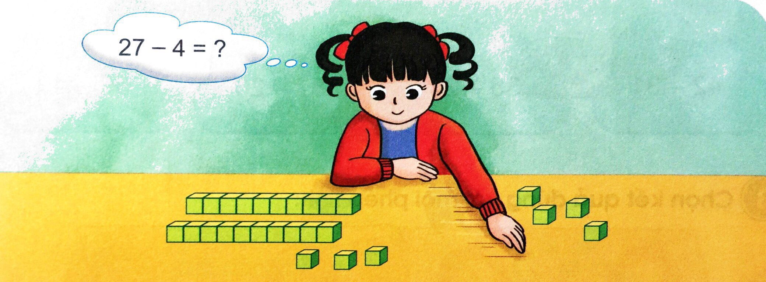
Bức tranh vẽ gì?

Slide 3


Hoạt động 2
Hình thành kiến thức

Slide 4

27 – 4 = ?
Notes:
Gv: Thảo luận nhóm về cách tìm kết quả phép tính: 27 – 4 = ?
Hs có thể làm bằng nhiều cách: dùng que tính, các khối lập phương, có thể tính nhẩm. – Nhận xét cách tính của Hs

Slide 5
Chục
Đơn vị
2
3
7
4
2

Slide 6

Lưu ý: Thực hiện phép tính từ hàng đơn vị đến hàng chục.
2
7
-
7 trừ 4 bằng 3, viết 3
4
Hạ 2, viết 2.
2
3
27 - 4 =
23

Slide 7
5
8
-
8 trừ 5 bằng 3, viết 3
5
Hạ 5, viết 5.
5
3

Slide 8
Hoạt động 3
Thực hành luyện tập

Slide 9



Bài 1: Tính
37
56
78
83
-
-
-
-
5
3
6
2
3
2
53
72
81

Slide 10


Bài 2: Đặt tính rồi tính
46 - 5
58 - 4
28 - 7
69 - 9
46
58
28
69
-
-
-
-
5
4
7
9
41
54
21
60

Slide 11

Bài 3: Tính (theo mẫu):
6
3
-
3 trừ 0 bằng 3, viết 3
4
0
6 trừ 4 bằng 2, viết 2
2
23
3
63 - 40 =

Slide 12
Bài 3: Tính (theo mẫu):
48
36
75
86
-
-
-
-
30
10
30
20
1
8
26
45
66

Slide 13

Bài 4: Đặt tính rồi tính
56 - 20
27 - 10
91 - 50
69 - 9
56
27
91
88
-
-
-
-
20
10
50
70

Slide 14
Hoạt động 4
Vận dụng

Slide 15
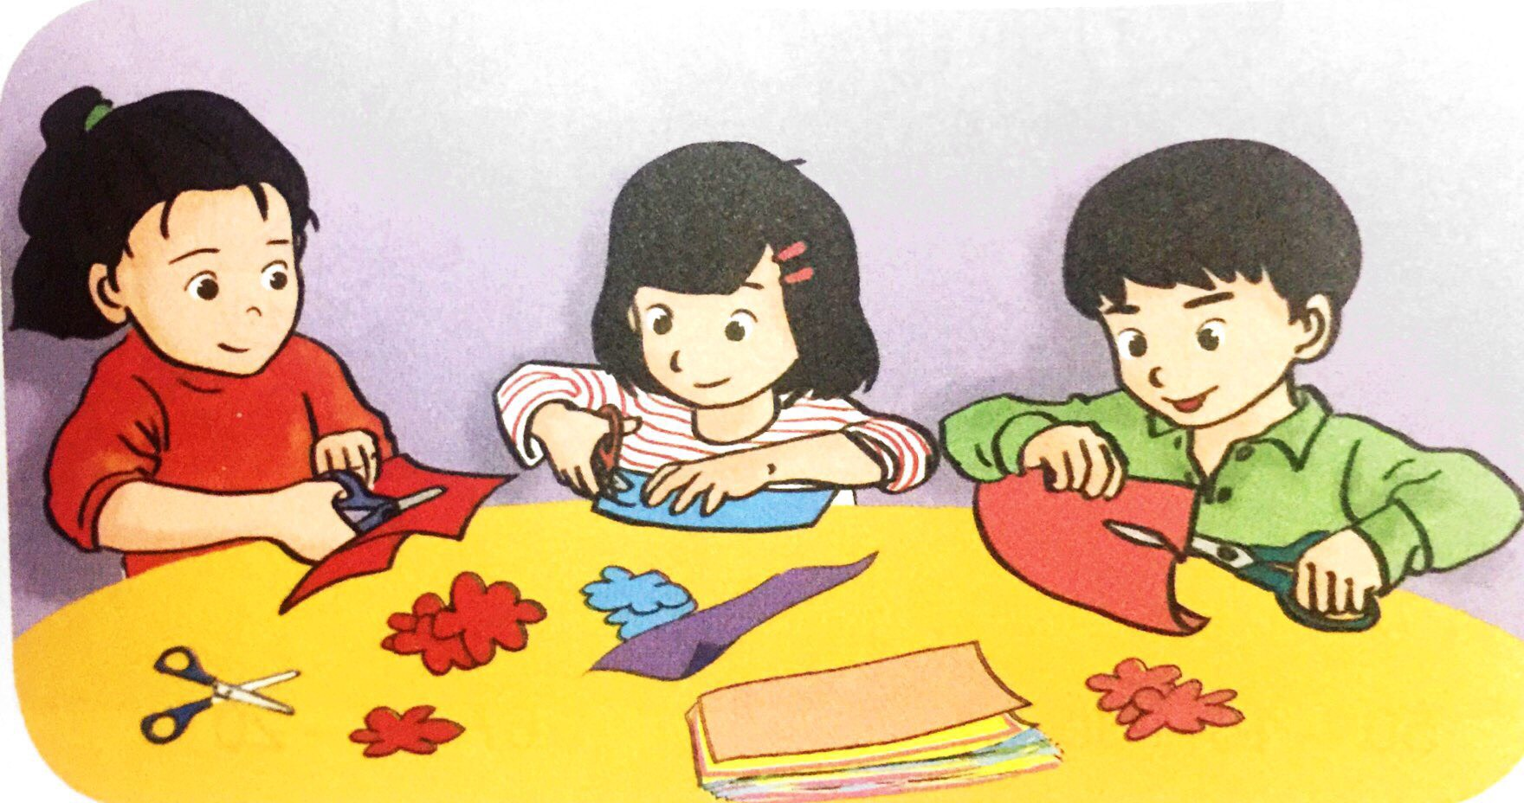
Bài 5
Trang có 36 tờ giấy màu. Trang cắt hoa hết 6 tờ. Hỏi Trang còn lại bao nhiêu tờ giấy màu?
Phép tính:
?
?
?
=
?
36
-
6
30
Trả lời:
?
30
Trang còn lại tờ giấy màu.

Slide 16
Hoạt động
Củng cố, dặn dò

